Slide 1
JENIS-JENIS ARGUMEN:
Deduktif dan Induktif
Faculty of Liberal Arts
KULIAH KE-8

Slide 2
Tujuan Instruksional Khusus
Pembahasan ini bertujuan
membantu mahasiswa untuk memahami dan membedakan dua jenis penalaran dasar dalam argumen

Slide 3
Dua Jenis Argumen
LOGIKA DEDUKTIF DAN LOGIKA INDUKTIF
1.Logika Deduktif
Argumen deduktif adalah argumen yang kesimpul-annya dihasilkan secara pasti/niscaya dari premis-premisnya.
Logika deduktif adalah cara berpikir dengan menarik kesimpulan dari hal yang umum (general) ke hal yang khusus (partikular).
Jika alasan-alasan yang diberikan di bagian premis benar, dan jika proses penarikan kesimpul-annya sah, mustahil kesimpulannya salah.

Slide 4
1.Argumen Deduktif
Contoh argumen deduktif
(Premis mayor) Semua manusia perlu makan.
(Premis minor) Brenda adalah manusia.
(Kesimpulan) Jadi, Brenda perlu makan.
A adalah B
C adalah A
Jadi, C adalah B.

Slide 5
Argumen Deduktif
Argumen deduktif mengklaim bahwa kebenaran premis-premis menjamin kebenaran konklusi/kesimpulan.
Standar kehandalan argumen deduktif sangat tinggi.
Jadi, sebuah argumen deduktif mencapai sasaran jika premis-premisnya memberikan dukungan absolut dan penuh untuk konklusi.
Dengan demikian, adalah tidak konsisten jika premis-premisnya benar tetapi konklusinya salah.

Slide 6
Kebenaran dan Validitas: Deduktif
Sebuah argumen deduktif disebut valid atau sah, bila penyimpulan dari premis ke konklusi sempurna. Berikut dua cara mengungkapkan standard ini:
Jika premis-premis sebuah argumen yang valid itu benar, konklusinya pasti benar.
Tidak mungkin konklusi sebuah argumen valid itu salah, bila premis-premisnya benar.
Kebenaran konklusi dijamin jika semua premisnya benar.

Slide 7
Kebenaran dan Validitas: Deduktif
Dalam argumen deduktif yang tidak valid: konklusinya salah walaupun premis-premis-nya benar.
Walaupun premis-premisnya benar, konklusinya bisa benar, juga bisa salah.
Jadi, validitas sebuah argumen deduktif tidak tergantung pada kebenaran premis-premisnya; melainkan tergantung pada dua hal: premis-premisnya benar dan konklusi pun benar.

Slide 8
Kebenaran dan Validitas: Deduktif
Yang tidak mungkin terjadi pada sebuah argumen deduktif ialah bahwa premis-premisnya benar dan proses penyimpulannya valid tetapi konklusinya salah.
Inilah yang disebut argumen yang sehat (sound); garis penalaran ini konklusinya pasti benar.
Kita akan melihat lebih lanjut, bahwa hanya itulah yang dapat diandalkan, sebab bisa saja salah satu premisnya salah, atau penyimpulannya tidak valid, atau kedua-duanya. Konklusi argumen semacam itu bisa benar atau salah, sehingga tidak berguna untuk mencari informasi yang handal.

Slide 9
2. Argumen Induktif
2.Logika Induktif
Argumen induktif adalah argumen yang kesimpul-annya dihasilkan dengan kadar probabel dari premis-premisnya.
Dalam argumen induktif, kita cukup mencari bukti-bukti yang cukup beralasan, sehingga kesimpulan yang kita tarik sifatnya ‘lebih berpeluang’ (lebih probabel) daripada sejumlah kesimpulan yang lain.
Kesimpulan yang ditarik tidak pernah bersifat konklusif.

Slide 10
Argumen Induktif
Logika induktif
Argumen induktif hanya mengklaim bahwa kebenaran premis memberikan peluang (probabilitas) bahwa konklusinya benar.
Karena itu, standard kebenaran logika induktif jauh lebih terbatas dibanding logika deduktif.
Keberhasilan sebuah argumen induktif terjadi bila premis-premis yang disajikan memberikan bukti atau dukungan yang sah untuk kebenaran konklusinya.

Slide 11
Argumen Induktif
Logika induktif
Walaupun argumen induktif memberikan dasar untuk menerima kebenaran konklusinya, tetapi menangguhkan konklusi atau meragukannya pun bukanlah suatu hal yang tidak konsisten.
Argumen induktif bisa berbeda-beda tingkat kehandalannya, sesuai dengan besarnya dukungan yang diberikan oleh premis-premisnya.
Tidak ada argumen induktif yang sempurna atau sama sekali tak berguna, walaupun tingkat dukungannya untuk konklusi berbeda-beda.

Slide 12
Argumen Induktif
Logika induktif
Dalam argumen induktif, tambahan informasi yang relevan dapat mempengaruhi kehandalannya, karena memberikan tambahan bukti yang dapat mengubah penilaian kita terhadap besarnya peluang akan kebenaran konklusi.
Marilah sekarang kita rumuskan secara lebih tajam kedua jenis argumen ini. Argumen deduktif mengklaim memberikan jaminan penuh untuk konklusi, sedang argumen induktif hanya memberikan saran untuk kesimpulan.

Slide 13
Argumen Induktif
Logika induktif
Dapat juga diperiksa, jika penambahan informasi baru — bukannya mengubah atau menyangkal kebenaran salah satu premisnya — justru membuat konklusi tambah besar peluangnya, maka garis pemikirannya bersifat induktif.
Walaupun argumen induktif tidak menjamin penuh kebenaran konklusinya, seperti pada argumen deduktif, kekuatannya dapat dinilai dengan memeriksa apakah konklusinya bertambah kuat atau bertambah lemah dengan penambahan informasi baru.

Slide 14
Induktif “Arah Gerakan” Deduktif
(Dari) Premis:
Hal-hal partikular/khusus
(Ke) Kesimpulan:
Hal-hal umum/universal
(Dari) Premis:
Hal-hal umum/universal
(Ke) Kesimpulan:
Hal-hal partikular/khusus

Slide 15
Induktif Deduktif
Premis mendukung kesimpulan dengan kadar probabilitas.
Probabilitas itu dependen.
Kesimpulan kurang pasti dibanding premis-premisnya.
Kesimpulan tidak dijamin benar.
Premis mendukung kesimpulan dengan kadar keniscayaan mutlak.
Keniscayaan itu independen.
Kesimpulan sama pastinya dengan premis-premisnya.

Slide 16
Probabilitas Kepastian
• Dukungannya • Dukungannya bersifat sebagian. bersifat mutlak.

Slide 17
Marilah mengidentifikasikan: I atau D?
Lukisan Mona Lisa, karya Da Vinci, adalah sebuah karya seni yang indah. Lukisan The Last Supper, karya Da Vinci, adalah karya seni yang indah.
Lukisan The Madonna of the Rocks, karya Da Vinci, adalah sebuah karya seni yang indah.
Jadi barangkali semua lukisan Da Vinci adalah karya seni yang indah.
2. Para pahlawan nasional kita berjiwa ksatria. Pangeran Diponegoro adalah seorang pahlawan nasional. Jadi, Pangeran Diponegoro berjiwa ksatria.

Slide 18
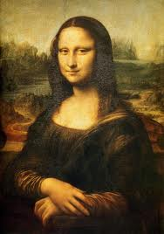
Leonardo da Vinci

Slide 19
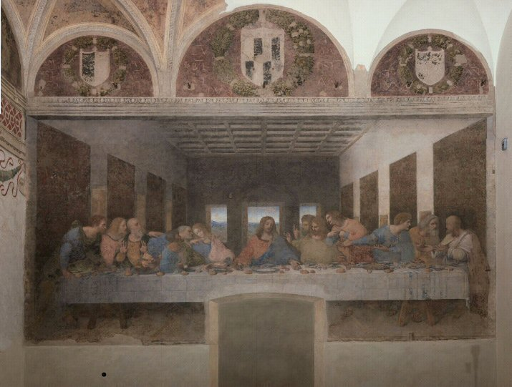
Leonardo da Vinci

Slide 20
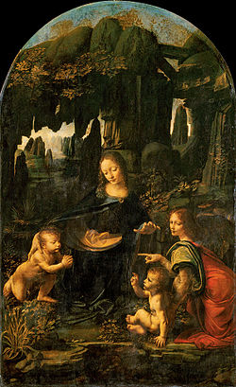
Leonardo da Vinci

Slide 21
Marilah kita bagi pernyataan itu sebagai berikut:
Lukisan Mona Lisa, karya Da Vinci, adalah sebuah karya seni yang indah.
Lukisan The Last Supper, karya Da Vinci, adalah sebuah karya seni yang indah.
• Lukisan The Madonna of the Rocks, karya Da Vinci, adalah sebuah karya seni yang indah.
Jadi barangkali semua lukisan Da Vinci adalah karya seni yang indah.
Para pahlawan nasional kita berjiwa ksatria.
Pangeran Diponegoro adalah seorang pahlawan nasional.
Jadi, Pangeran Diponegoro berjiwa ksatria.

Slide 22
Perhatikan contoh berikut:
3. 80% orang Indonesia hidup di bawah garis kemiskinan.
Martono adalah orang Indonesia.
Jadi, barangkali Martono hidup di bawah garis kemiskinan.

Slide 23
Dan dua contoh berikut:
4. Jika Munir dibunuh, ia mati.
Munir dibunuh.
Jadi, Munir mati.
5. Susan berusia di bawah 18. Seseorang yang berusia di bawah 18 di Indonesia tidak bisa ikut pemilihan umum. Jadi, Susan tidak bisa memilih.

Slide 24
I atau D?
6. Tadi malam saya makan di Burger King dan pelayanannya jelek sekali.
Ketika saya ke sana sebelum itu, kejadian-nya begitu juga.
Demikian juga sebelumnya.
Jadi, pelayanan di Burger King jelek.

